Slide 1
嵌入式系统 – 总线接口
第三讲 SPI
南京工业大学 孙冬梅

Slide 2
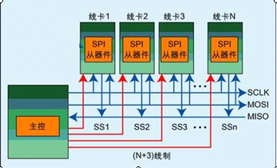
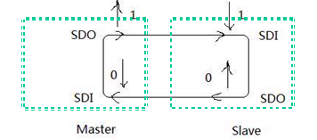
第三讲 SPI
MISO- Master Input Slave Output
MOSI- Master Output Slave Input
1. 硬件结构
2. 工作时序
3. 传输特点
4. 实例演示

Slide 3
1. 硬件结构
主器件
从器件
MOSI
MISO
NSS
时钟发生器
SCK

Slide 4
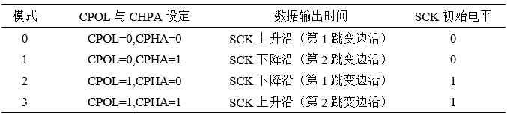
2. 工作时序
按照时钟信号和数据信号之间
相位关系SPI有4种工作时序模式
极性与相位
CPOL表示SCK信号线初始的电平
CPHA表示在SCK第几个边沿数据有效

Slide 5
3. 传输特点
主机， 从机；
发送同时接收；
主机产生时钟；
MSB在前，LSB在后。
缺点：没有应答机制确认是否接收到数据。
如果只是进行写操作，主机只需忽略收到的字节；反过来，如果主机要读取外设的一个字节，就必须发送一个空字节来引发从机的传输。
SCK
MISO/MOSI
MSB
bit6
bit5
bit4
bit3
bit2
bit1
LSB
NSS

Slide 6
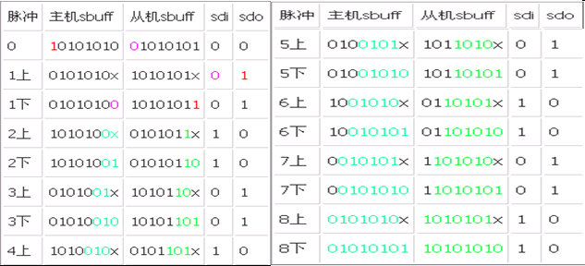
3. 传输特点
一个完整的传送周期是16位，即两个字节，因为，首先主机要发送命令过去，然后从机根据主机的命令准备数据，主机在下一个8位时钟周期才把数据读回来。
发送数据 10101010
接收数据 01010101

Slide 7
4.实例演示
开发板连接
W25X16
进行读写
接上逻辑分析仪查看

Slide 8
感谢聆听！！
THANKS
基于自主可控基础软硬件的嵌入式系统教学
助力 国产芯片 国产操作系统 嵌入式系统开发！！！

